Slide 1


ОБУКA НАСТАВНИКА КОЈИ СЕ УПУЋУЈУ НА РАД У ИНОСТРАНСТВУ

Slide 2
ЦИЉ И ИСХОДИ ОБУКЕ
Општи циљ
Унапређивање методичко-дидактичких компетенција наставника који остварују образовно-васпитни рад у иностранству у односу на контекст у коме се реализује настава (за рад у комбинованом одељењу, за примену тематске и пројектне наставе, за примену индивидуализованог приступа настави...).
Општи исход
По завршетку обуке наставници ће бити у стању да остварују образовно-васпитни рад у складу са свим организационим аспектима, значајним за реализацију програма основног образовања и васпитања на српском језику у иностранству.

Slide 3

ИНФОРМАЦИЈЕ О ОБУЦИ
Носиоци обуке: Министарство просвете; ЗУОВ
Аутори материјала обуке: стручњаци из МП, ЗУОВа, академске заједнице и образовне праксе.
Реализатори обуке: стручњаци из МП, ЗУОВа, академске заједнице и образовне праксе.
Решењем министра просвете број 610-00-00263/2023-07, од 10. 4. 2023. обука је добила статус програма од јавног интереса.
Трајање обуке: 24 сата (3 дана – 2 дана непосредно + 1 дан за израду домаћих задатака)

Slide 4

ЗАШТО ЈЕ ПОТРЕБНА ОВА ОБУКА
Материјали обухваћени обуком нуде структурирани оквир који одговара на образовне захтеве, потребе и програмске активности образовно-васпитног рада у иностранству и представља једну врсту организационе и дидактичко-методичке подршке наставницима који остварују програм основног образовања и васпитања у иностранству на српском језику за ученике српског порекла, који привремено или трајно живе у иностранству, а који су се изјаснили за овај вид наставе.

Slide 5
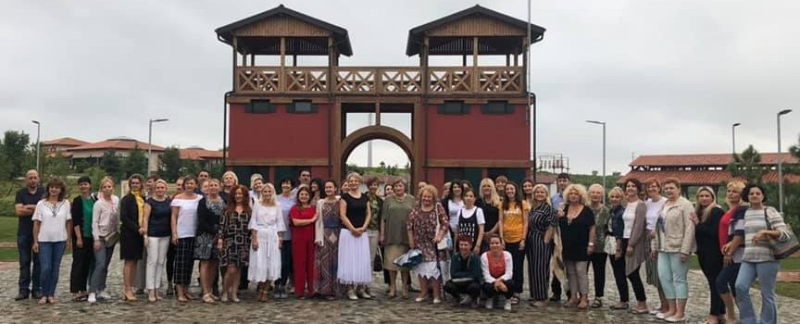
КОМЕ ЈЕ НАМЕЊЕНА ОБУКА?
Обука је намењена наставницима који остварују програм основног образовања и васпитања у иностранству на српском језику за ученике српског порекла.

Slide 6

ТИПОВИ АКТИВНОСТИ НА ОБУЦИ
интерактивно предавање
објашњења кључних теоријских концепата радионице
размена идеја и искустава
анализа, дискусија
рефлексија и интерпретација
примена знања
сумирање
извештавање (резултата рада у групама)
...

Slide 7
ПРИОРИТЕТНЕ ОБЛАСТИ НА КОЈЕ СЕ ПРОГРАМ ОДНОСИ
П2 Јачање компетенција за процењивање остварености образовног-васпитног рада и постигнућа ученика (праћење напредовања ученика, самовредновање, формативно оцењивање, вршњачко оцењивање).
П3 Методика рада са ученицима којом се подстиче развој функционалних знања, вештина и ставова (учење и настава оријентисани на компетенције и исходе, активно учење, истраживачке методе, тематска настава, пројектно учење)
П4 Унапређивање стручних - предметно методичких, педагошких и психолошких знања запослених у образовању.

Slide 8


КОМПЕТЕНЦИЈЕ КОЈЕ ПРОГРАМ РАЗВИЈА
К2 – Компетенције за поучавање и учење
К3 – Компетенције за подршку развоју личности ученика
К4 – Компетенције за комуникацију и сарадњу

Slide 9
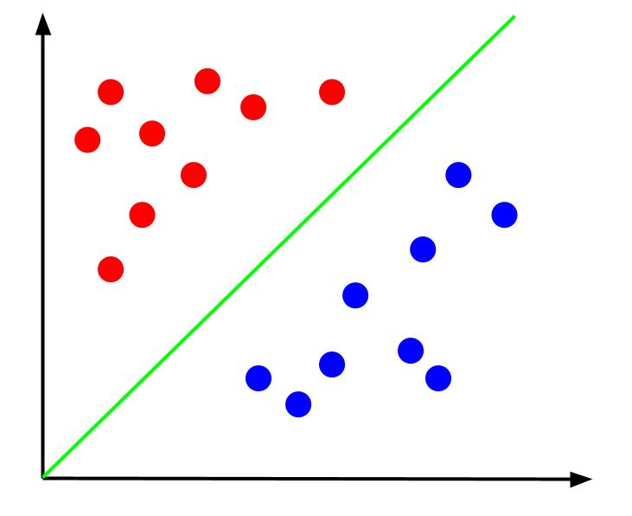
ТЕМЕ ОБУХВАЋЕНЕ ОБУКОМ
Теме разматрају све аспекте који се односе на организациона и друга општа питања од значаја за начин остваривања образовно-васпитног рада, као и за функционална и специфична питања наставне праксе, нудећи конкретне материјале и вежбе, прилагодљиве различитим образовним потребама рада са ученицима и најразноврснијим организационим активностима.
По узору на представљене моделе и ресурсе, наставници могу креирати сопствене примере који доприносе остваривању очекиваних резултата учења, рачунајућу на контекст у коме се остварује настава на српском као завичајном језику у иностранству.

Slide 10

Програм предвиђа и израду завршних задатака из области планирања образовно-васпитног рада и креирања сопствених примера добре праксе (тестови, задаци, припреме за час).

Slide 11
ПО ЗАВРШЕТКУ ОБУКЕ
ПРИРУЧНИК
ПРОГРАМ ОБУКЕ НАСТАВНИКА КОЈИ СЕ УПУЋУЈУ НА РАД У ИНОСТРАНСТВУ
Наставници добијају сертификат о савладаности програма у трајању 24 сата стручног усавршавања. Услов за добијање сертификата јесте присуство на обуци и урађени домаћи задаци.
Секција на сајту ЗУОВ Образовно-васпитни рад на српском језику у иностранству (https://zuov.gov.rs/obrazovno-vaspitni-rad-na-srpskom-jeziku-u-inostranstvu) ће бити допуњена материјалима са обуке и примерима добре праксе.

Slide 12

ДОДАТНА ВРЕДНОСТ ОБУКЕ
Приручник за наставнике
ПРИРУЧНИК
ПРОГРАМ ОБУКЕ НАСТАВНИКА КОЈИ СЕ УПУЋУЈУ НА РАД У ИНОСТРАНСТВУ
Приручник нуди концизно, конструктивно, практично применљиво и проверљиво штиво, које ће наставницима помоћи у припремању, организовању, оптимализацији и рационализацији комплексног образовно-васпитног рада у иностранству, да пружи помоћ у активизацији и дидактичко-методичкој операционализацији теоријских знања, у испољавању и подстицању што вишег степена самосталности и креативности свих учесника процеса те да им помогне да се лакше снађу у различитим, конкретним наставним ситуацијама.
https://zuov.gov.rs/obrazovno-vaspitni-rad-na-srpskom-jeziku-u-inostranstvu/

